Slide 1
Giáo viên: Đỗ Thị Phương Thảo

Slide 2
Tiết 1

Slide 3
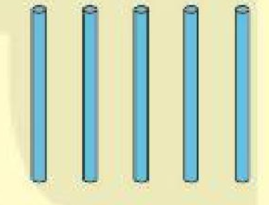
Chục | Đơn vị
4
1
+
5
4
6
41
1 cộng 5 bằng 6, viết 6
Hạ 4, viết 4.
+
41 + 5 =
46
5
46

Slide 4
Chục | Đơn vị
2 + | 0 4
2 | 4
20
+
20 + 4 = 24
4
0 cộng 4 bằng 4, viết 4
Hạ 2, viết 2.
24

Slide 5
27
67
87

Slide 6
11
71
94
+
+
+
8
8
4
19
19
98

Slide 7
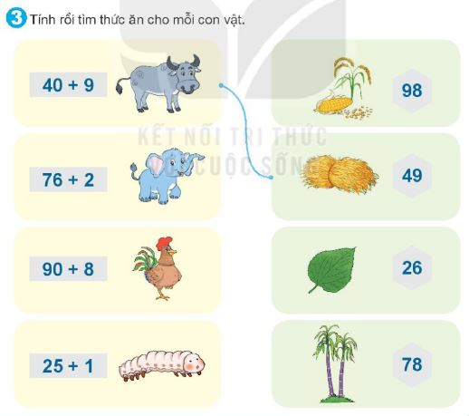

Slide 8
Tiết 2

Slide 9
42
73
34
+
+
+
6
6
5
46
79
39

Slide 10
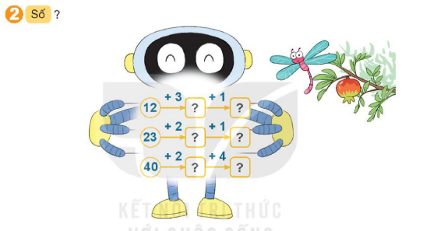
15
16
25
26
42
46

Slide 11
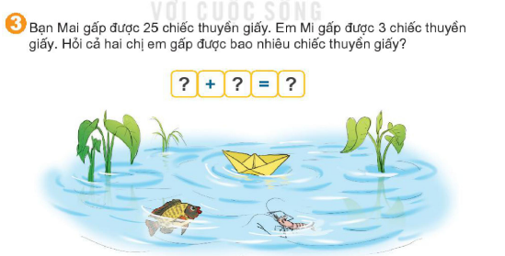
25
3
28

Slide 12
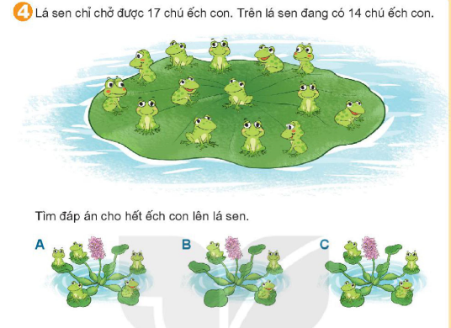
B

Slide 13
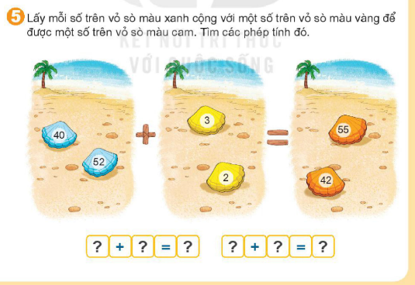
40
2
42
52
3
55

Slide 14
CẢM ƠN CÁC EM ĐÃ CHÚ Ý LẮNG NGHE

